Slide 1
بخش سوم
صفات خدا

Slide 2
امكان فهم پذيري معاني اوصاف الاهي
اگر بپذيريم كه خداوند را از راه صفات او می ‌توان شناخت، و خداوند دارای همة اوصاف کمالی است؛
و بسیاری از اوصاف الاهی- مانند: دانایی، توانایی و حیات و ...- به صورت مشترک با آدمیان به کار می رود؛
آیا معانی اوصاف اخیر در هر دو کاربرد یکسان است؟

Slide 3
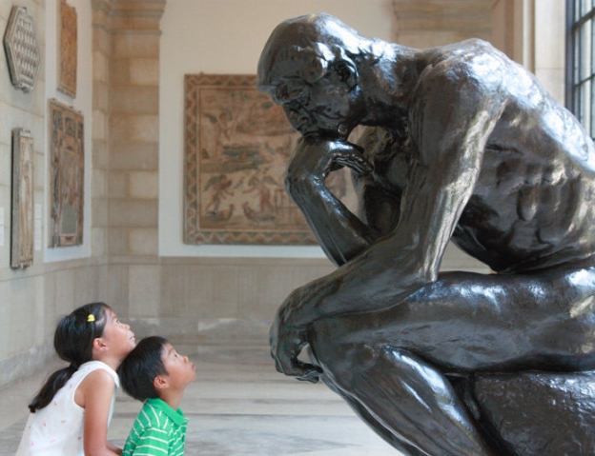
امكان فهم پذيري معاني اوصاف الاهي
دیدگاه‌ها
1. تعطیل
2. تشبیه
3. تنزیه

Slide 4
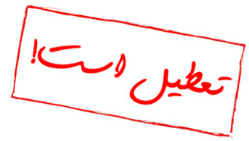
1- دیدگاه اهل تعطیل
معتزله
معتزله می گوید چون انسان با مفاهیمی سروکار دارد که مربوط به موجودات محدود و ممکن الوجود است جایز نیست که این صفات را به خدا نسبت بدهند، در حالی که او واجب الوجود و قائم به ذات است. آنها اوصاف الهی را در قرآن و سنت قبول دارند ولی می گویند حقیقت این معانی بر ما روشن نیست و هیچ تأملی درباره آن نباید صورت بگیرد.

Slide 5
نقد
اولا:ما اوصاف الهی را از یکدیگر تمییز می دهیم یعنی معنایی را
از آن ها می فهمیم.
ثانیا:ذکر مکرر صفات خدا در قرآن و دعوت به تفکر در آیات
دلیل بر نادرستی این نظریه است.زیرا اگر صفات خدا قابل فهم
نباشد چنین دعوتی لغو خواهد بود.
ثالثا: قرآن هدف از خلقت انسان را عبودیت الهی می داند. عبادت
خدا فرع بر شناخت خداست. خدایی که قابل شناخت نباشد
چگونه قابل پرستش است؟

Slide 6
اشاعره معتقدند:صفات الهی و انسان از نظر معنا تفاوتی ندارند.دلیل این گروه ظاهر بعضي
از آيات است مثل آيه:«يدالله فوق ايديهم». اینان چون اوصاف خدا را به اوصاف
تشبیه می کنند به اهل تشبیه یا مشبهه معروف اند.
آن ها برای خدا اعضا و جوارح جسمانی مانند دست و پا در نظر گرفته اند.
2- دیدگاه اهل تشبیه
اشاعره

Slide 7
نقد
اولا:. خدایی که دارای اعضا و جوارح مادی باشد مرکب و نیازمند
است که با واجب الوجود بودن خدا سازگاری ندارد.
ثانیا:آیه مورد نظر از آیات متشابه قرآن است که طبق دستور
قرآن باید به آیات محکم مانند«لیس کمثله شی» برگردد.
در نتیجه گفته می شو د: منظور از دست خدا دست مادی نیست
بلکه به معنای قدرت الهی است .همان طوری که می گوییم:
دست بالای دست بسیار است.

Slide 8
شیعه می گوید: نه تعطیل و نه تشبیه بلکه فهم پذیری و تنزیه.
عقل انسان می تواند اوصاف خدا را بشناسداما معانی اوصاف الهی با اوصاف موجودات
دیگر متفاوت است.
این نظريه، صحيح وموردتاييد قرآن وروايات است.
3- دیدگاه تنزیه
شیعه

Slide 9
در قرآن صفات زیادی برای خدا ذکر شده مانند:
هُوَ اللَّهُ الَّذِي لَا إِلَهَ إِلَّا هُوَ الْمَلِكُ الْقُدُّوسُ السَّلَامُ الْمُؤْمِنُ الْمُهَيْمِنُ الْعَزِيزُ
الْجَبَّارُ الْمُتَكَبِّرُ سُبْحَانَ اللَّهِ عَمَّا يُشْرِكُونَ
اوست خدای يگانه که هيچ خدای ديگری جز او نيست ، فرمانروا است ، پاک است ،عاری از
هر عيب است ، ايمنی بخش است، نگهبان است ، پيروزمند است ، با جبروت است و بزرگوار است و
از هر چه برای او شريک قرارمی دهند منزه است(سوره حشر آيه 23 و24)
اما در عین حال می فرماید:سُبْحانَهُ وَ تَعالي عَمّا يَصِفُونَ (انعام، 100).خدا منزه و برتر از توصيف
آنها است.

Slide 10
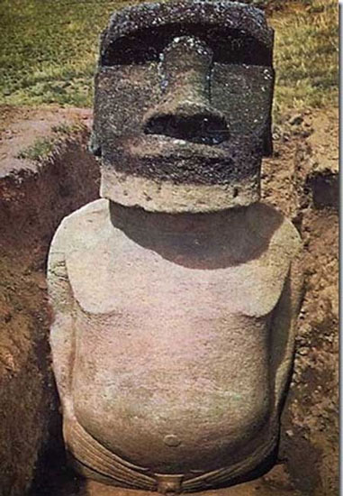
خدای خواستنی
«عقلها را اجازت نداده كه حدود صفات او را مشخص كنند، اما در عين حال آنها را از «مقدار لازم» معرفت ممنوع نساخته است و پرده اي ميان عقول و آن «مقدار واجب» قرار نداده.»
امام علي عليه السلام
ولي افتاد مشكل ها...
آيا آدمي قادر است خدا را تصور كند تا به او معتقد گردد؟
پاسخ دين: محدوديت قدرت سير عقلاني بشر، اما نه ناتواني و ممنوعيت كامل عقل بشري

Slide 11
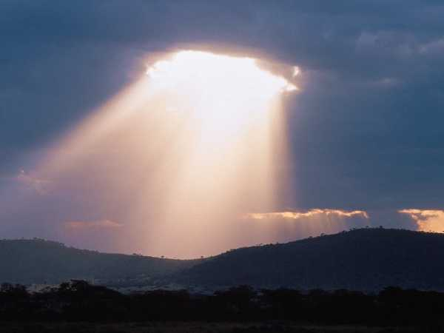
علم
مثال تنزیه:
حادث است
در معرض زوال و نابودی است
برای تحصیل آن به ابزار نیازمندیم
علم الهی،آگاهی بدون این قیود است
احتمال خطا در آن وجود دارد

Slide 12
پس خداوند را چگونه بايد تصور كرد؟
ما انسانيم و برتر از ادراكات حسي اما محدود...
و خداوند حقيقتي مطلق و نامحدود...
مقدار لازم:
مقداری که می‌توان به آن رسید و آن را کشف کرد.
مقدار واجب:
مقداري كه «بايد» شناخت.
پس چه بايد كرد؟ از راه صفات او را بشناسیم

Slide 13
عقل وقتي وجود غني بالذات و واجب را اثبات كرد مي تواند صفاتی از
خداوند را نيز دريافت كند؛زيرا از واجب الوجود بودن او ،ابديت و
ازليت،بي شريك بودن، برتر از زمان ومكان،جسم نبودن و...به دست مي آيد.
1-راه عقلی:
راه های شناخت صفات خدا

Slide 14
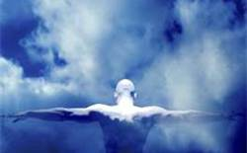
در پرتو این مطالعه انسان می تواند به برخی اوصاف الهی راه یابد.
تفاوت این با راه اولی این است که تمام مقدمات اولی عقلی اند ولی در
راه دوم برخی مقدمات از مطالعه جهان منظم به دست می آید.
از مطالعه ودقت در عالم خلقت ودر نفس انسان ها ،صفات خداوند
مثل : قدرت، علم، حكمت ، و... شناخته مي شوند.
2- سیر در آفاق انفس
راه های شناخت صفات خدا

Slide 15
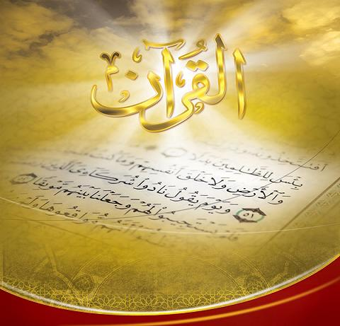
در قرآن و روايات و دعاهايي كه از اهل بيت به ما رسيده، صفات
زيادي بيان شده است.در دعاي جوشن كبير 1000اسم وصفت از اسما
وصفات الهي آمده است.
3- قرآن و روایات
راه های شناخت صفات خدا

Slide 16
كشف و شهود نوعي مشاهده قلبي ودرك باطني است .انسان بر اثر
تکامل و رشد روحی و معنوی و کسب فضائل و تقوا به جایی
می رسد که می تواند بسیاری از حقایق از جمله صفات جمال و
جلال خداوند را درک کند
4- کشف و شهود
راه های شناخت صفات خدا

Slide 17
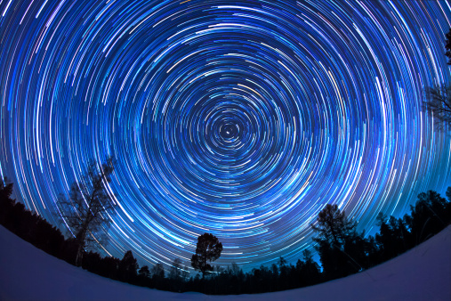
دسته بندی های گوناگون از صفات خدا
1- صفات ثبوتیه:
صفات کمالیه ای که خداوند واجد آن است و متضمن هیچ معنای عدمی و امکانی نیست؛
این صفات عین ذات خداوندند؛
و میان ذات و صفات او حد و مرزی نیست.این صفات را صفات جمالیه نیز می گویند
2- صفات سلبیه:
صفاتی که از نقص و کاستی و محدودیت خبر می دهد و خداوند فاقد آن است. این صفات را صفات جلالیه نیز می گویند.

Slide 18
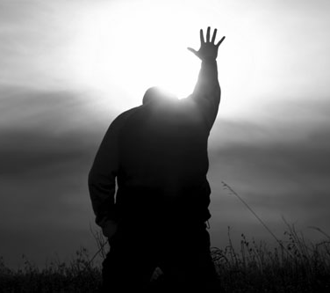
1- نفی جسمانیت
2- برتر از جهت و مکان
3- نفی حلول
خداوند در هیچ موجود دیگری حلول نمی کند. اما همه چیز تجلی اوست.
4- نفی اتحاد با غیر (تبدیل دو ذات به ذات واحد)
5- نفی رویت حسی / چه در دنیا و چه در آخرت)
برخلاف رویت قلبی و شهود باطنی و لقای او
صفات سلبیه

Slide 19
صفات ثیوتی
صفات ذاتی و فعلی:
صفات فعلی آن دسته از صفات هستند که از ارتباط ذات الهی با مخلوقات انتزاع می شوند، مثل خالقیت
صفات ذاتی آن دسته از صفات هستند که از ذات الهی انتزاع می شوند مانند علم و قدرت

